Slide 1


PROYECTO TRABAJO FINAL
UNIDAD II
Sistema de Veterinaria “PET’S PLANET”
CURSO
Base de Datos II
DOCENTE
Mag. Patrick Cuadros Quiroga
INTEGRANTES
Tarqui Montalico, Risther Jaime - 2017057469
Limache Victorio, Víctor Piero - 2017057857
Callata Flores, Martín Rafael - 2015053847
Sánchez Rodríguez, Bayron - 2017057859
Liendo Velasquez, Joaquín - 2016054463
Tacna - Perú
2020

Slide 2
Resumen
Un sistema de software de Escritorio basado en gestionar datos importantes de la empresa
en las cuales podrá registrar el cliente y derivadamente a su mascota con la aplicación por parte del cliente, y por medio de la empresa podrá ver sus clientes, el registro de empleados, las
ventas de medicamentos en las cuales se realizara de una forma concisa y clara a las necesidades de la empresa, y así la veterinaria podría obtener un espacio de registro más sencillo y eficaz.
El software esta basado en escritorio como antes mencionado, en un lenguaje de aplicación
llamada “(C Sharp)” con la finalidad de adaptarse al sistema operativo Windows desde W7
hacia adelante, la aplicación esta plenamente desarrollado para el uso dentro de la Empresa,
mas no de los clientes. A su vez al desarrollar este programa puede ser que haya determinadas
fallas del software en las cuales utilizaremos la aplicación SonarQube para el mejoramiento de
dicha aplicación, con una base de datos no relacional,NoSQL.

Slide 3
INTRODUCCION
Una gran cantidad de empresas de nuestra región interactúan de forma directa con los clientes, no cuentan con un registro organizado ni automatizado, lo cual representa lentitud al momento de registrar algún pago o desbalance al momento de sacar las cuentas del día.
La investigación planteada en este trabajo esta relacionada con el proceso de veterinaria Pet’s Planet ubicada Gral. Varela 233, Tacna, para el desarrollo del sistema de veterinaria se tuvo que usar las herramientas y los instrumentos necesario para la obtención de información tales como la encuesta realizada al dueño de la empresa para así poder identificar los procesos de funcionamiento de la veterinaria Pet’s Planet.

Slide 4

PLANTEAMIENTO DEL PROBLEMA.
Problema
El problema de todo estudiante del cual empieza con el desarrollo de software de una manera principiante, es el no uso de métricas que pueden ayudar a la calidad del código al cual nosotros queremos implementar, es por eso que el programa actual del cual ya esta desarrollado no cuenta con un uso correcto de métricas, por lo tanto, este código siempre puede optar por mejorar.
La actualización de este código no debe afectar al funcionamiento del programa, pero sí a su rendimiento. Dicho esto, el código fuente actual puede ser
mejorable.

Slide 5

PLANTEAMIENTO DEL PROBLEMA.
JUSTIFICACIÓN
Con el fin de mejorar la calidad del software” Veterinaria PET’S PLANET”, estos serían nuestros planteamientos que nos haremos:
¿Que es lo que vamos de hacer?
¿Para qué se va hacer?
Una mejora al código fuente del sistema Veterinaria PET’S PLANET con la herramienta SonarQube.
Para tener un mejor rendimiento del programa, y utilizar la herramienta que aprendimos a lo largo de la unidad: SonarQube e implementar una base de datos no relacional para una mejora de flexibilidad.
¿Por que se va hacer?
Para lograr la mejora del código actual, sin modificar el proyecto.

Slide 6
PLANTEAMIENTO DEL PROBLEMA.
JUSTIFICACIÓN
Con el fin de mejorar la calidad del software” Veterinaria PET’S PLANET”, estos serían nuestros planteamientos que nos haremos:
¿Por que es importante este trabajo de unidad?
¿Cómo se va hacer?
Utilizando la herramienta SonarQube, y en la cual utilizaremos nuestros conocimientos aprendidos en el transcurso del curso para la mejora del software.
Porque mejora el actual código fuente y como consecuencia aumenta el rendimiento del sistema.

Slide 7

OBJETIVOS
GENERAL
Diseñar e implementar un software para mejorar de interacción entre los clientes y la clínica veterinaria.
ESPECÍFICOS
Generar una base de datos que maneje información de clientes, mascotas, productos y servicios para generar un análisis histórico.
Proveer una interfaz práctica y amigable para facilitar el uso de la plataforma a usuarios y médicos veterinarios.
Mostrar productos y servicios que ofrece la clínica.
Generar reportes de atenciones de cada médico veterinario, así como de los clientes y mascotas.

Slide 8

REFERENTES TEÓRICOS.
Un componente de software debe diseñarse e implementarse de modo que pueda volverse a usar en muchos programas diferentes. Los modernos componentes reutilizables incorporan tanto los datos como el procesamiento que se les aplica, lo que permite que el ingeniero de software cree nuevas aplicaciones a partir de partes susceptibles de volverse a usar .
El mejoramiento del proceso de Software abarca un conjunto de actividades que conducirán a un mejor proceso de software y, en consecuencia, a software de mayor calidad y a su entrega en forma más oportuna.

Slide 9


DESARROLLO DE LA PROPUESTA.
Tecnología de información
Firebase
C #
Firebase es una herramienta en la nube que ofrece varias soluciones a trabajos muy típicos de desarrollo de aplicaciones.
Lenguaje de programación multiparadigma desarrollado y estandarizado por Microsoft. Es un lenguaje de programación creado para diseñar aplicaciones en la plataforma.NET.

Slide 10


DESARROLLO DE LA PROPUESTA.
Tecnología de información
Visual Studio
SonarQube
Es un entorno de desarrollo en diferentes sistemas operativos y compatibles con múltiples lenguajes de programación al igual que entornos de desarrollo web.
Es una plataforma para evaluar código fuente. Es software libre y usa diversas herramientas de análisis estático de código fuente como Checkstyle, PMD o FindBugs para obtener métricas que pueden ayudar a mejorar la calidad del código de un programa.

Slide 11
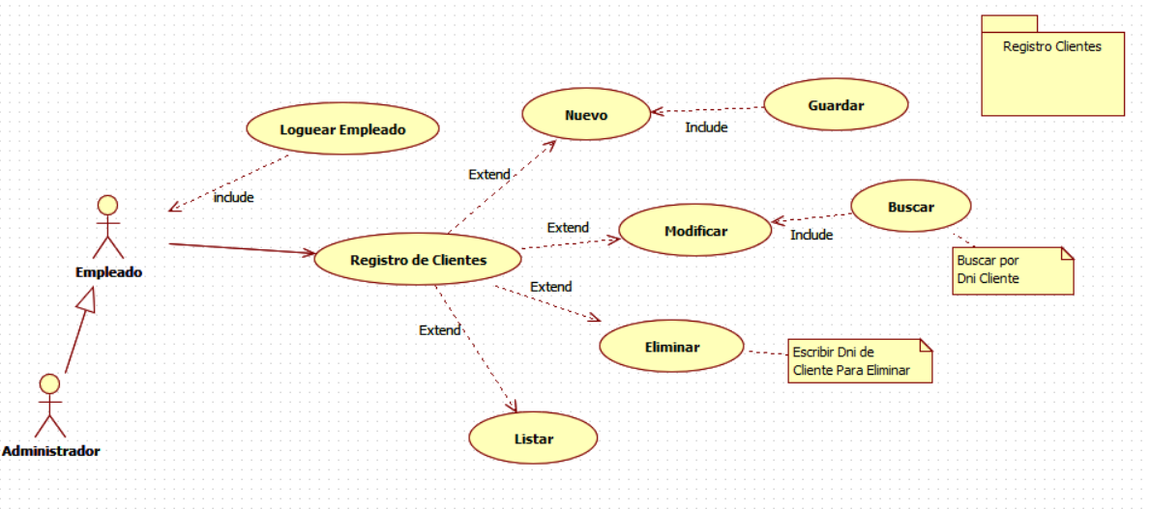
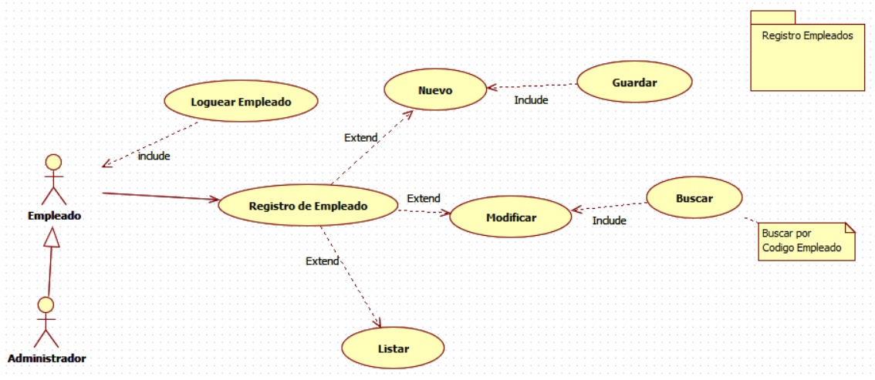
CASOS DE USO
Caso Registro Clientes
Caso Registro Empleados

Slide 12
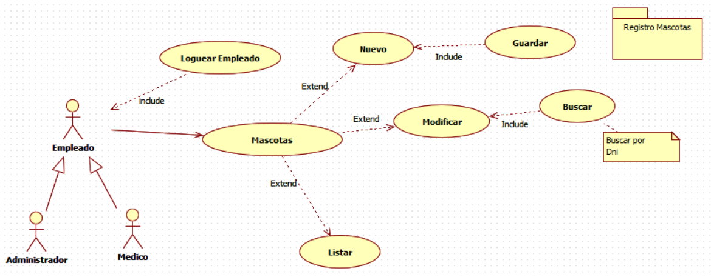
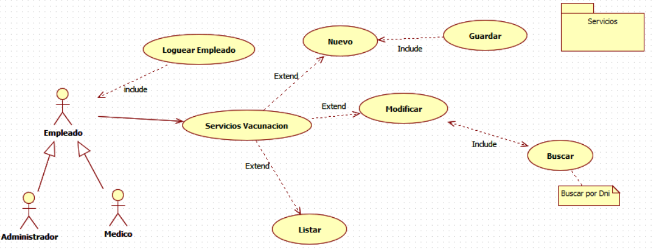
CASOS DE USO
Caso Registro Mascotas
Caso Registro Servicio de Vacunación

Slide 13
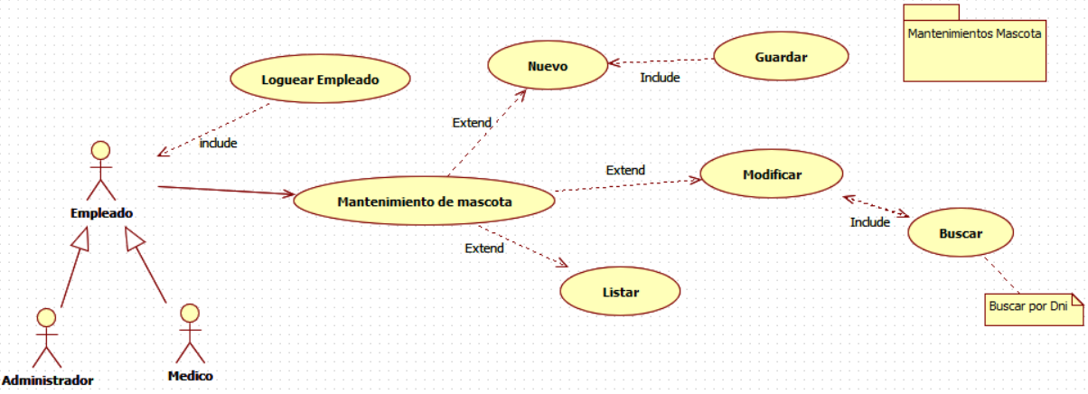
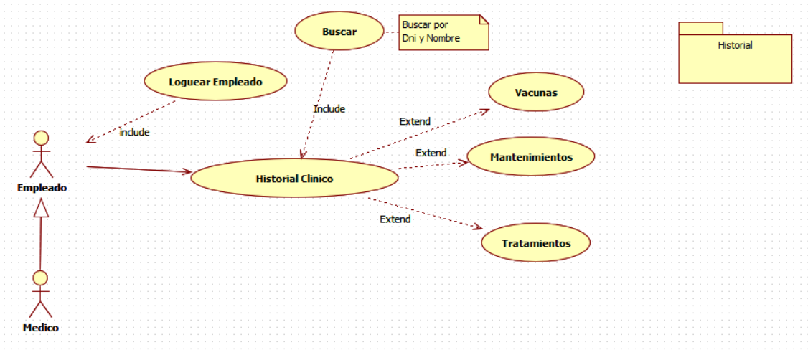
Caso Registro Mantenimiento de Mascotas
Caso Registro Historial Clínico

Slide 14
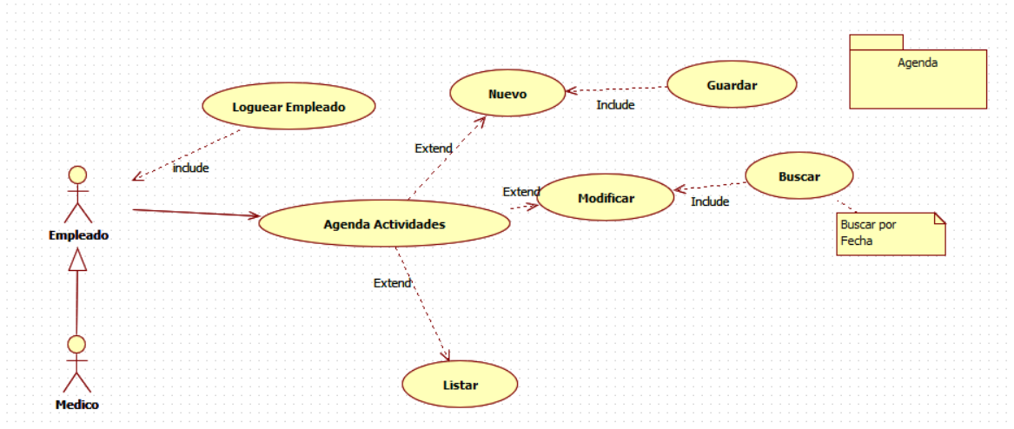
Caso Registro Agenda de Atividades

Slide 15


DIAGRAMA DE ARQUITECTURA.
1. Capa de presentación
INTERNET
2. Capa de negocio
3. Capa de datos
Firebase

Slide 16

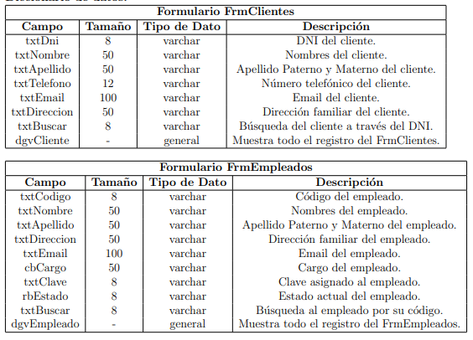
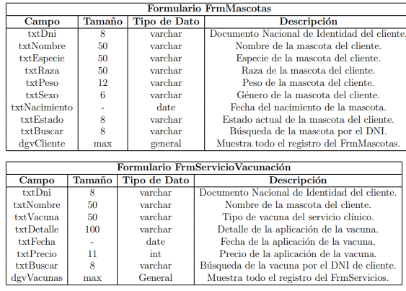
DICCIONARIO DE DATOS.

Slide 17
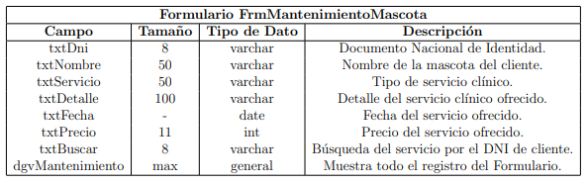
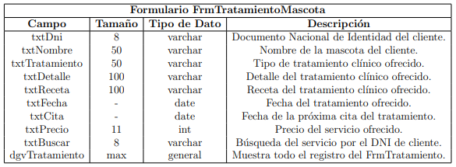
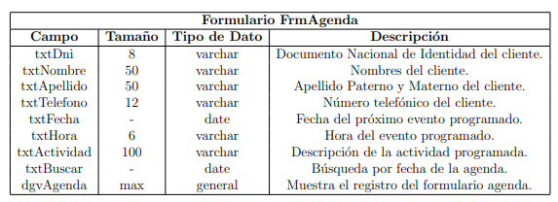
DICCIONARIO DE DATOS.

Slide 18
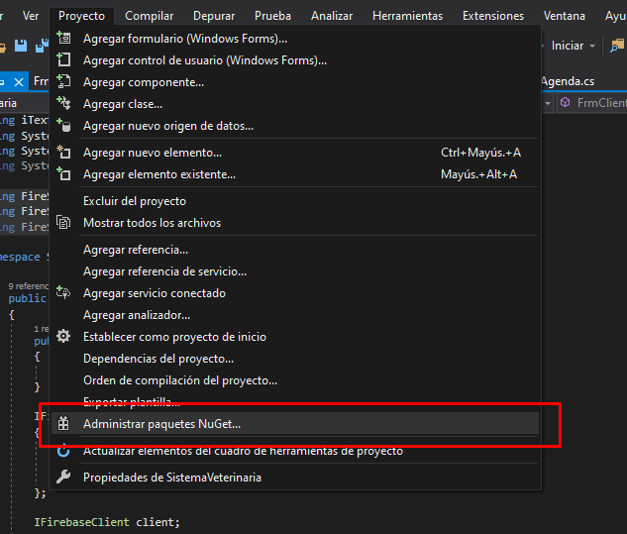
EJEMPLO

Slide 19
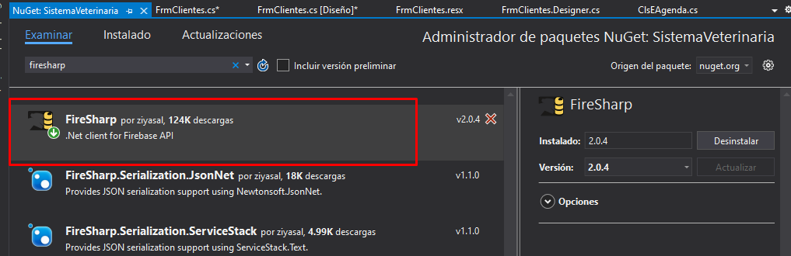

Slide 20
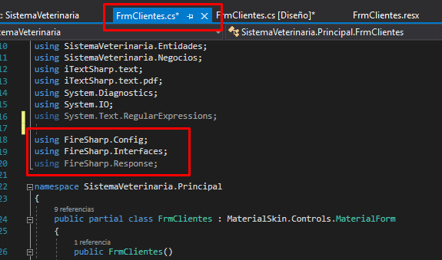
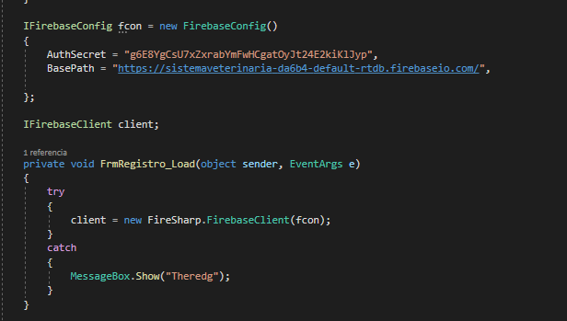

Slide 21
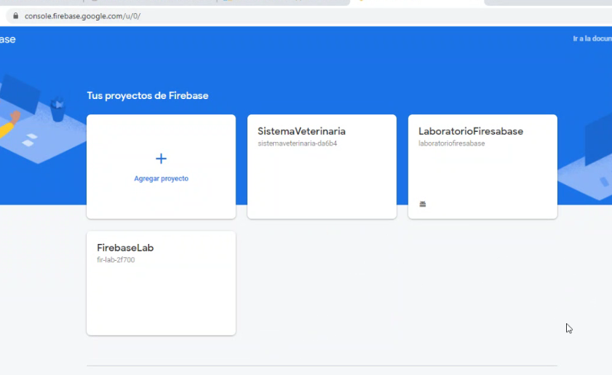
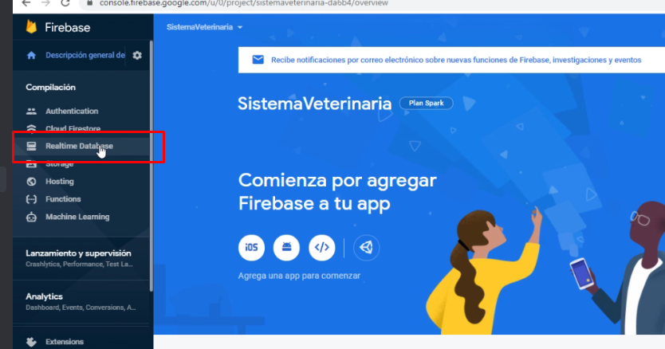

Slide 22
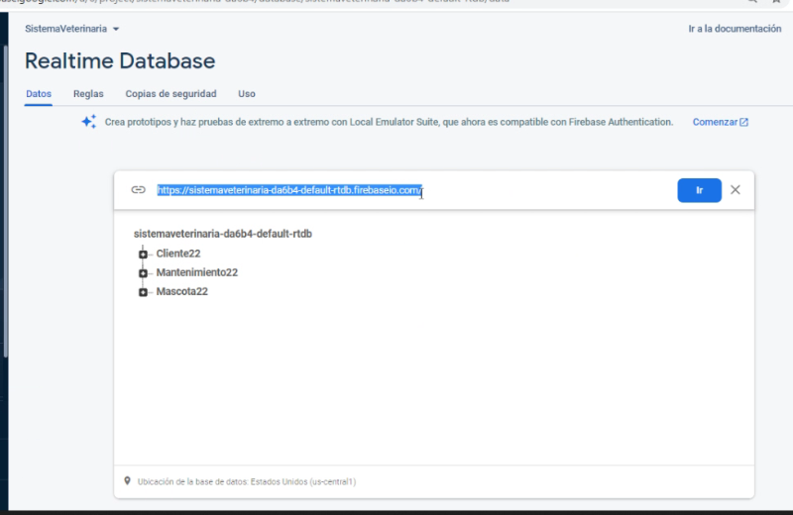

Slide 23
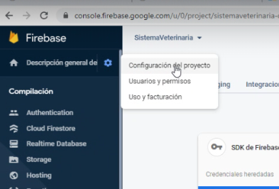
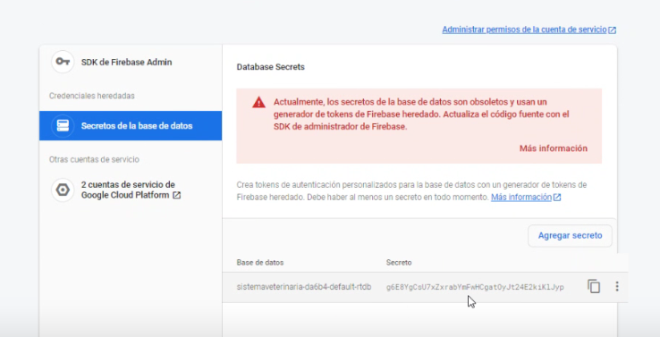

Slide 24
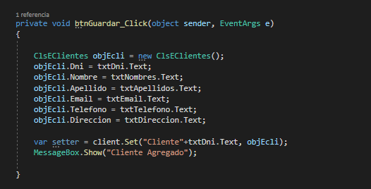
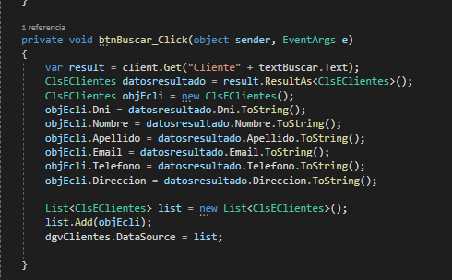
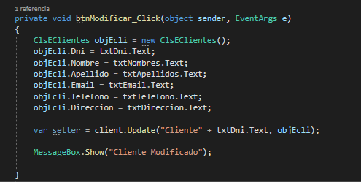
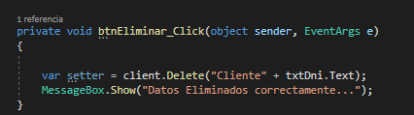

Slide 25
FIN

